Slide 1
Aula de economia e finanças
PROFESSOR: otávio luiz machado
09 de abril de 2015

Slide 2

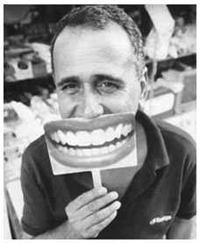
DISCUSSÃO DO FILME COM A PALESTRA DO DAVID PORTES
Quais questões econômicas foram tratadas pelo David na sua palestra?

Slide 3
ALGUMAS QUESTÕES ECONÔMICAS TRAZIDAS PELA FALA DO DAVID
Colaborador;
Marketing;
Venda;
Pós-Venda;
Meta (sonho);
Pesquisa de Mercado;
Cliente.

Slide 4

O EQUILÍBRIO DO MERCADO

Slide 5
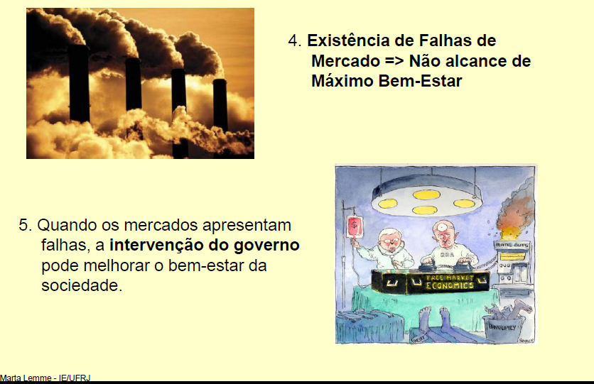
FALHAS DE MERCADO E O CONTROLE DO GOVERNO

Slide 6
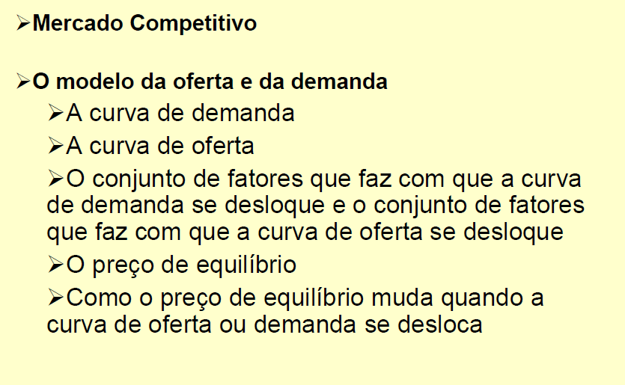
OFERTA E DEMANDA

Slide 7
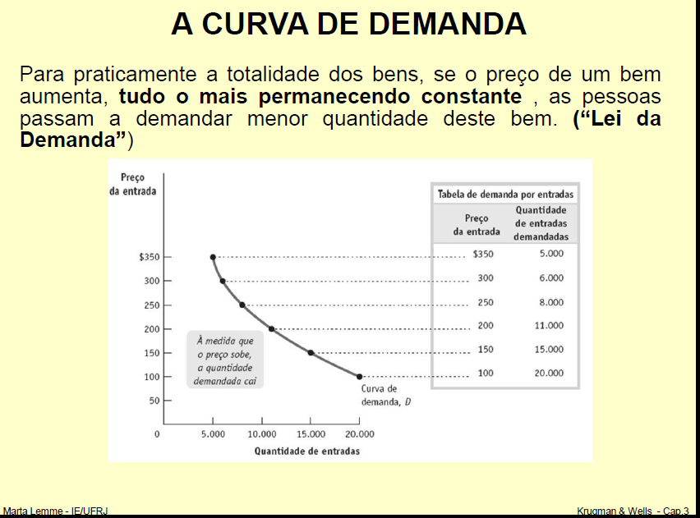

Slide 8
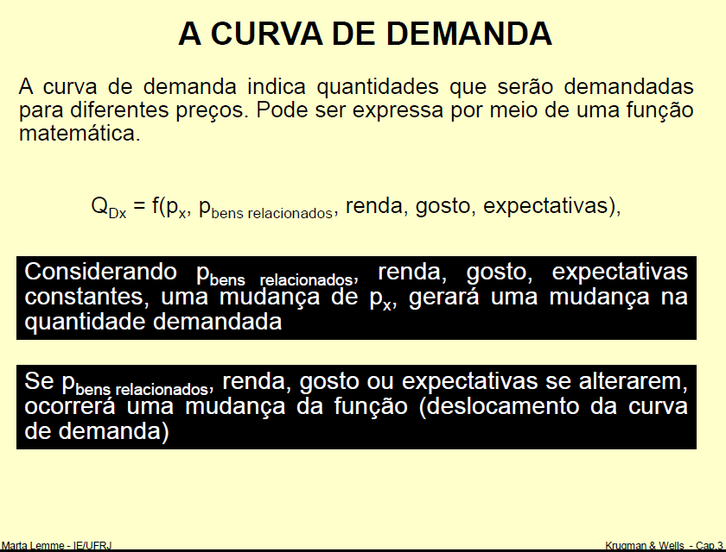

Slide 9


Slide 10
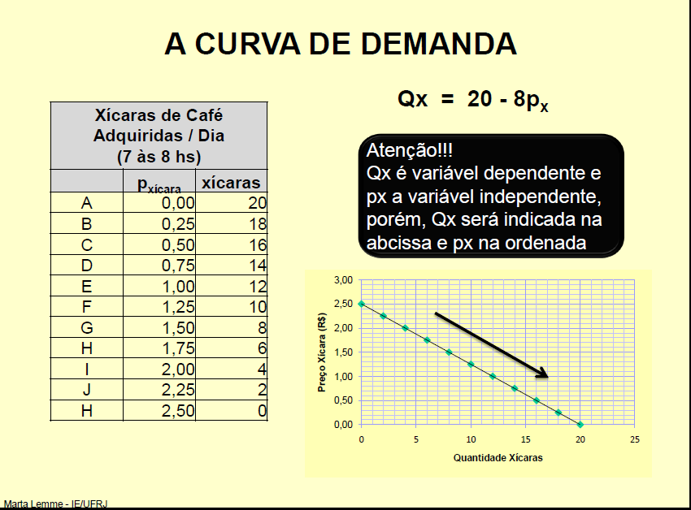

Slide 11
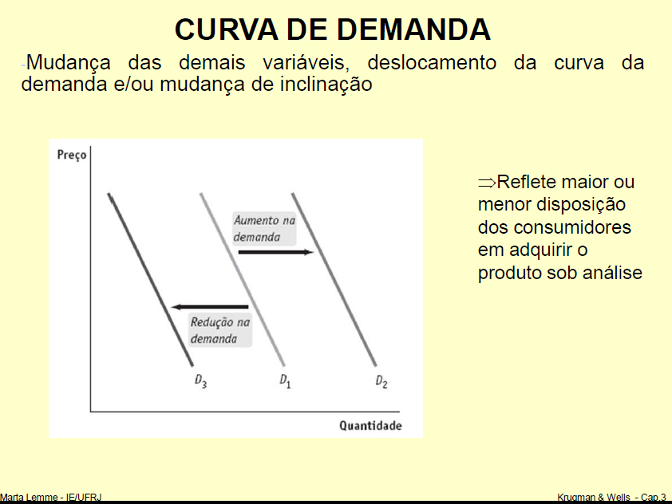

Slide 12
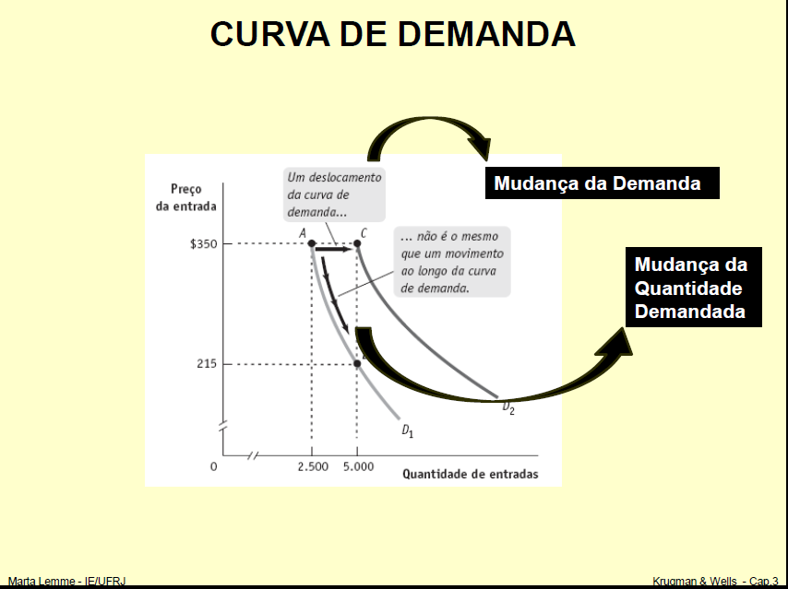

Slide 13
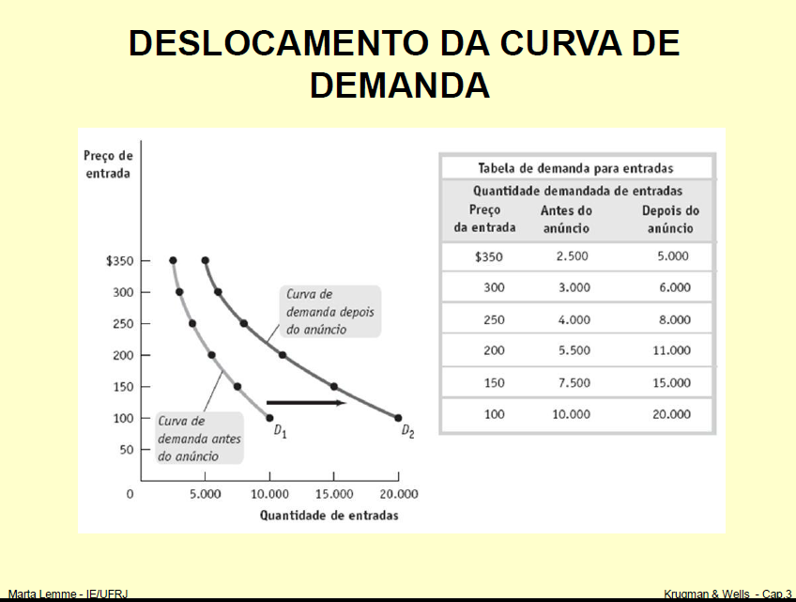

Slide 14
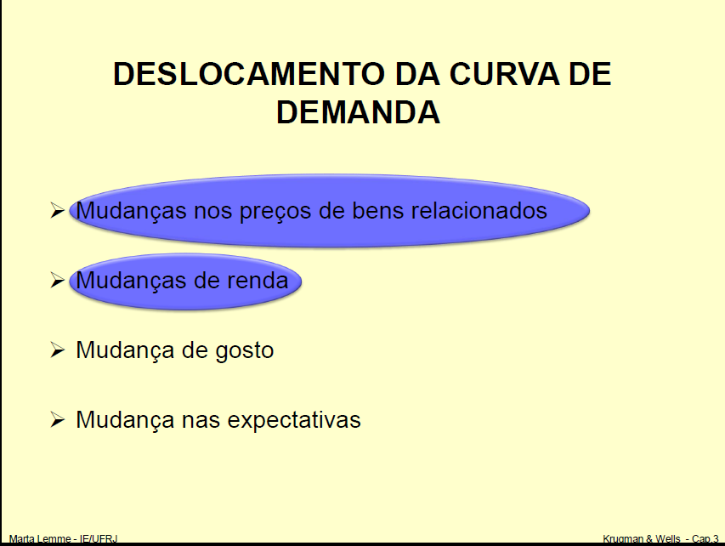

Slide 15
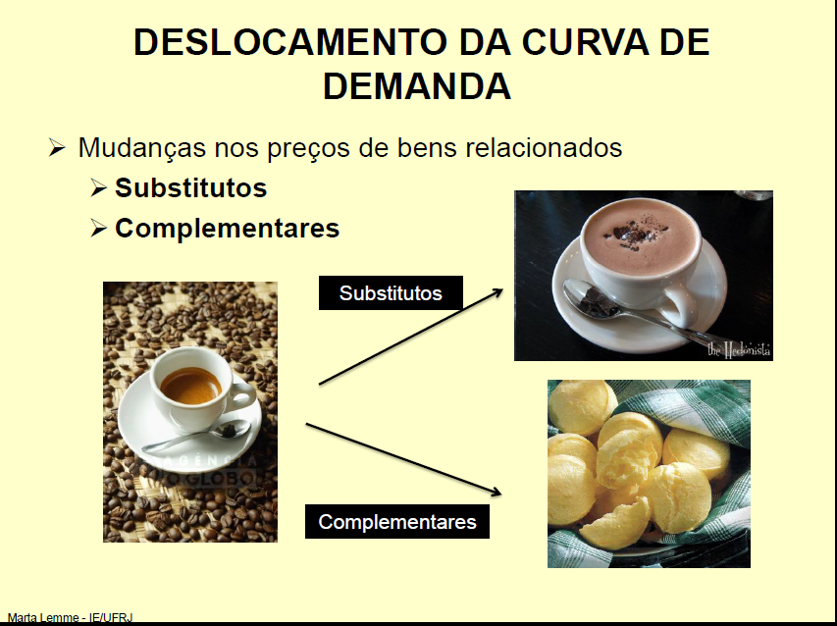

Slide 16
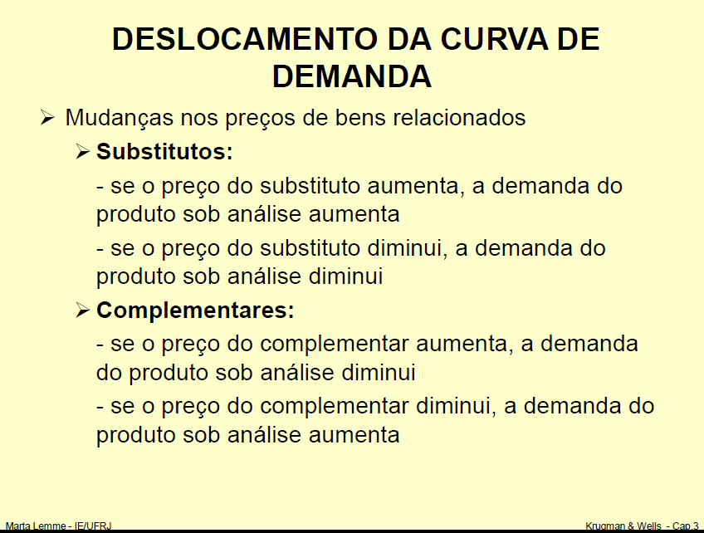

Slide 17
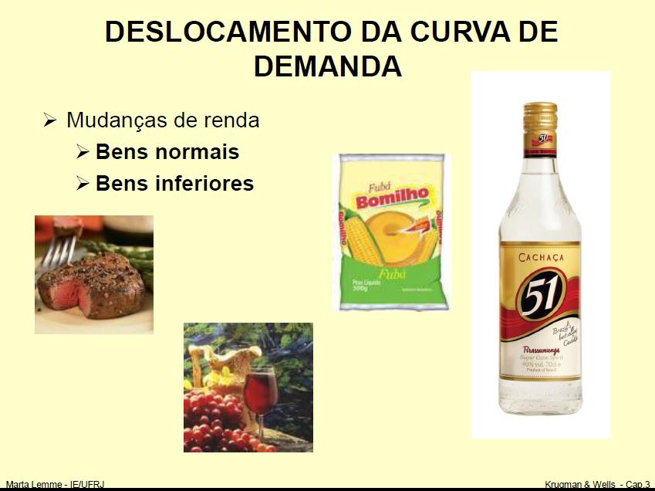

Slide 18
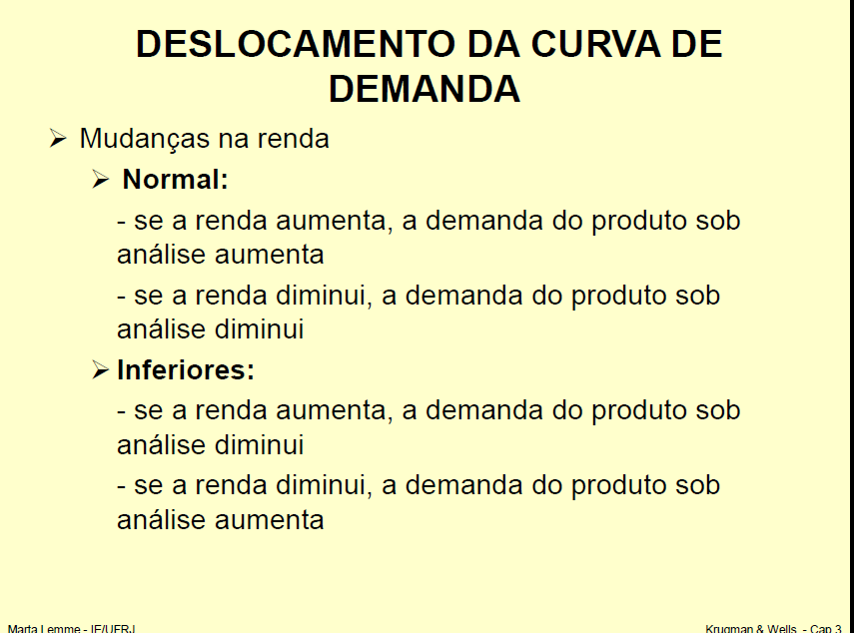

Slide 19
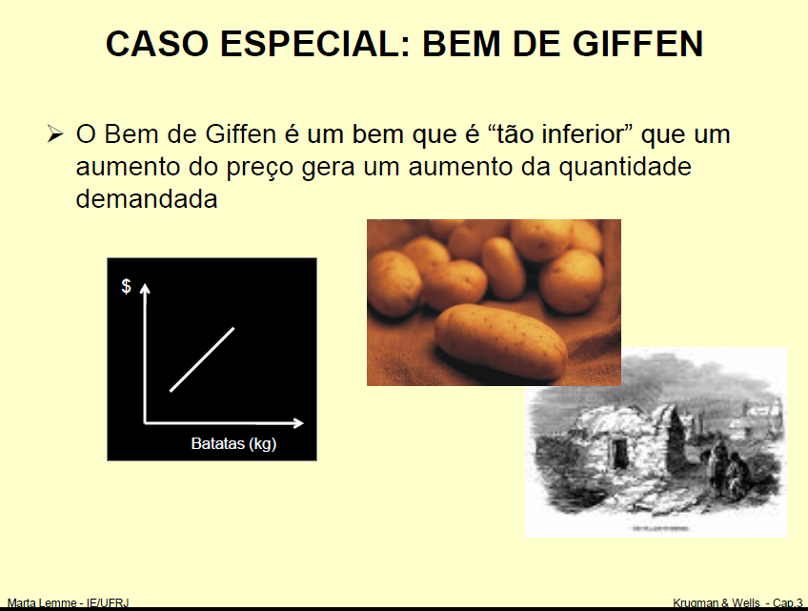

Slide 20
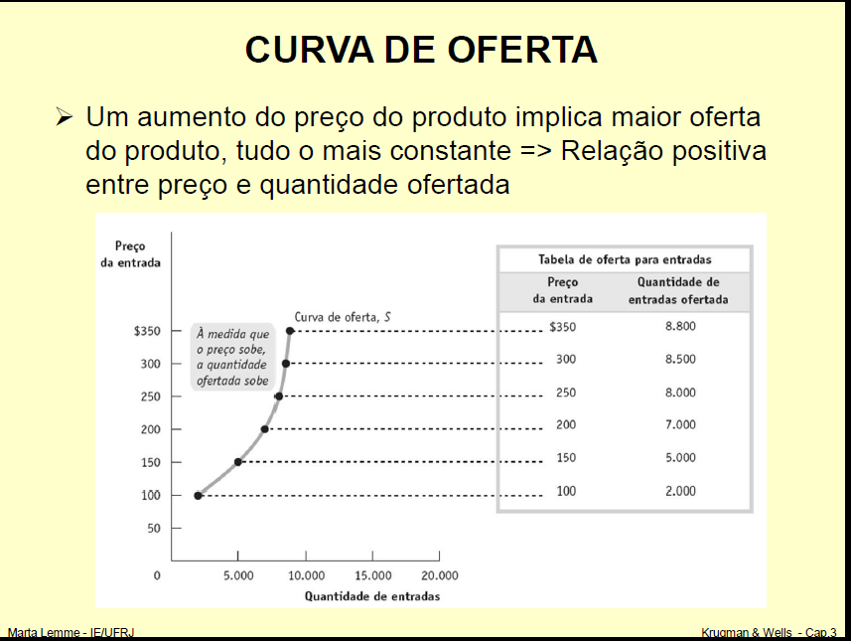

Slide 21
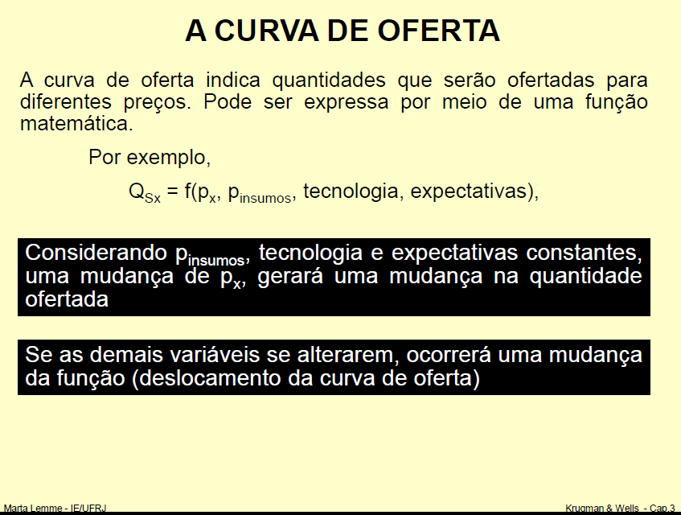

Slide 22
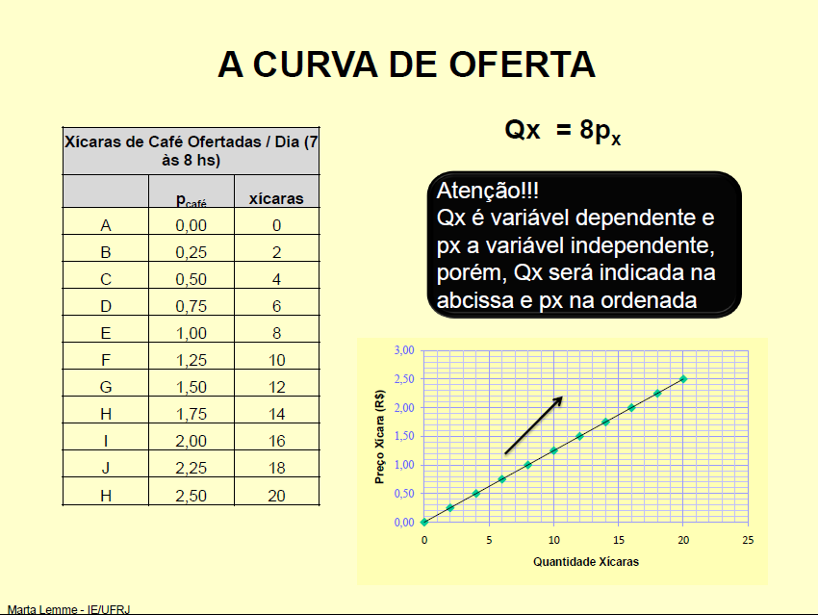

Slide 23
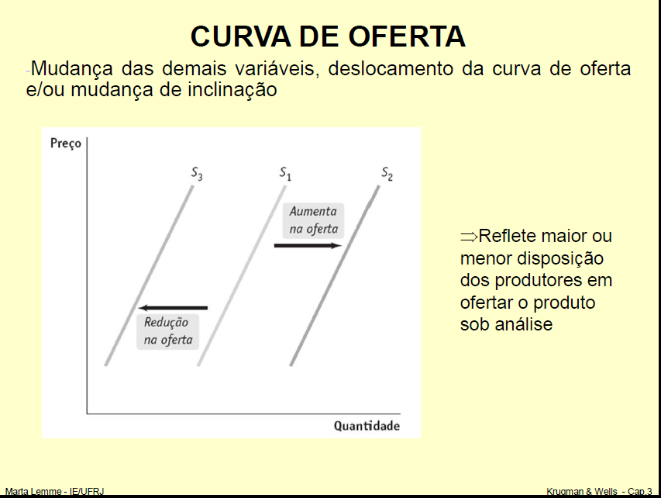

Slide 24
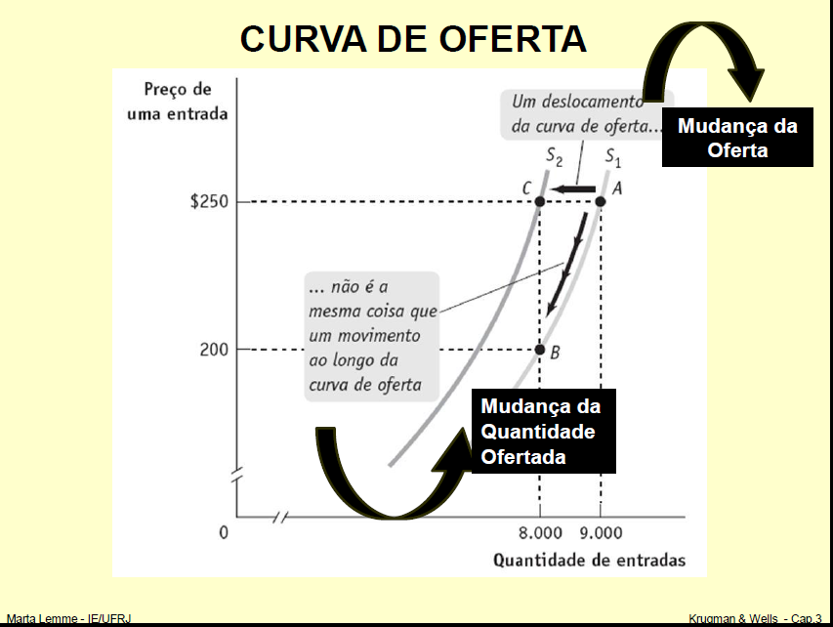

Slide 25
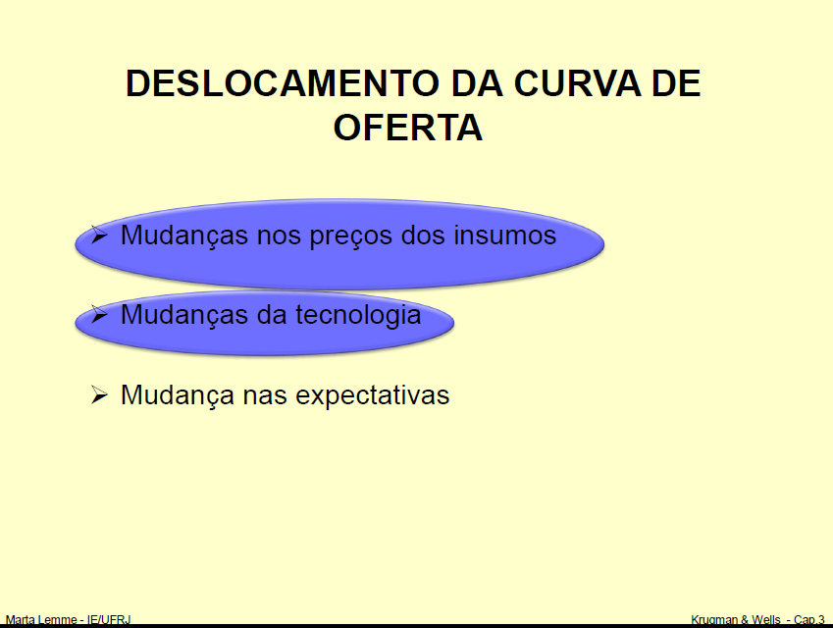

Slide 26
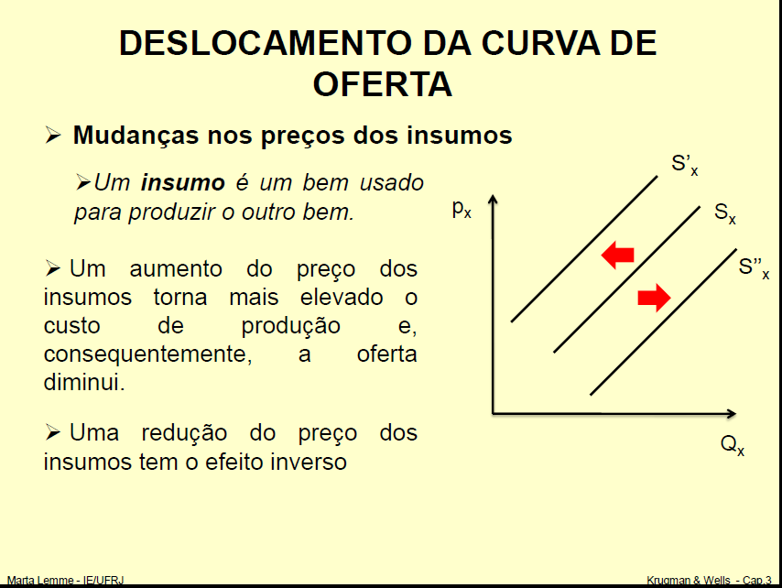

Slide 27
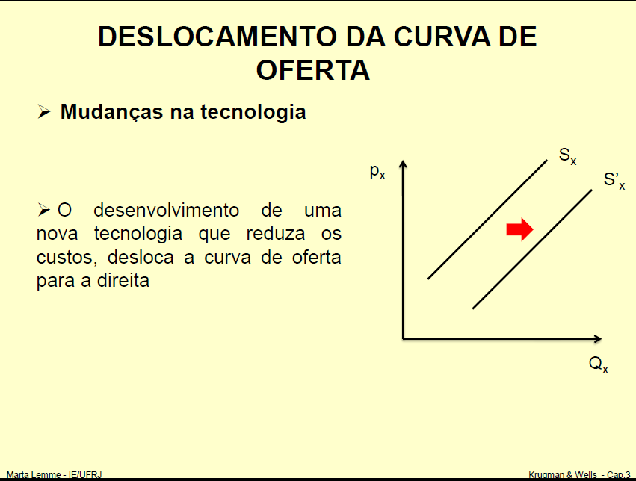

Slide 28
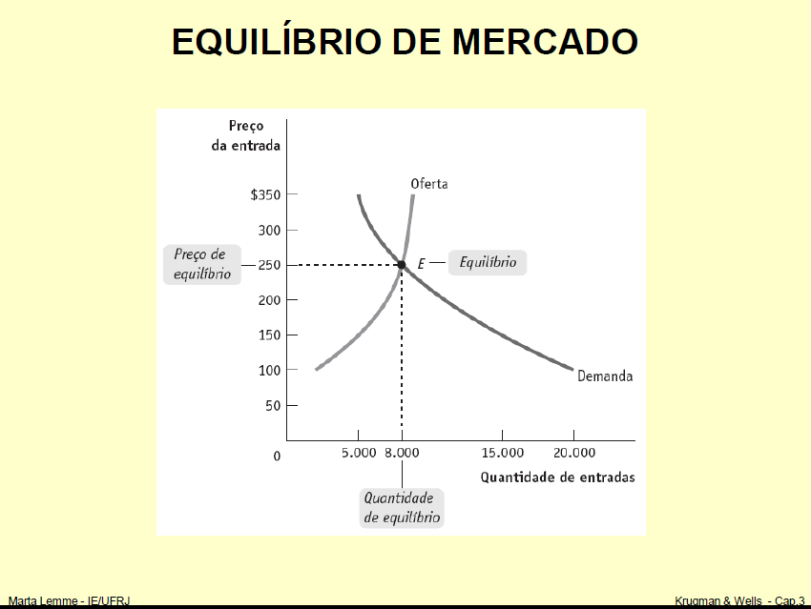

Slide 29
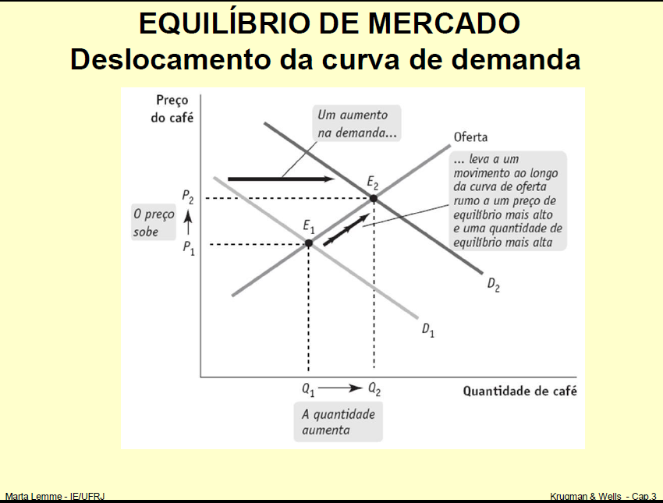

Slide 30
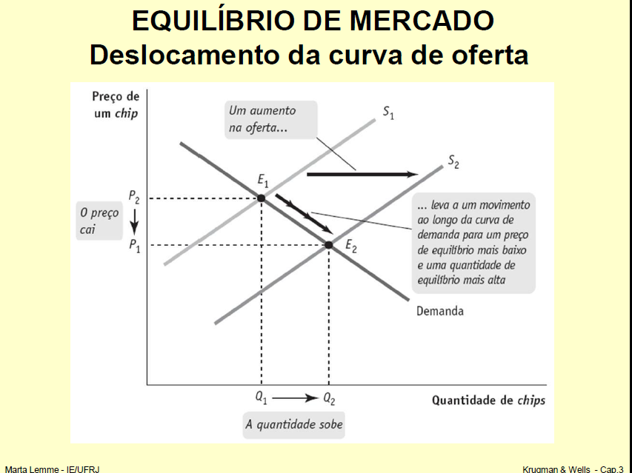

Slide 31
